Slide 1
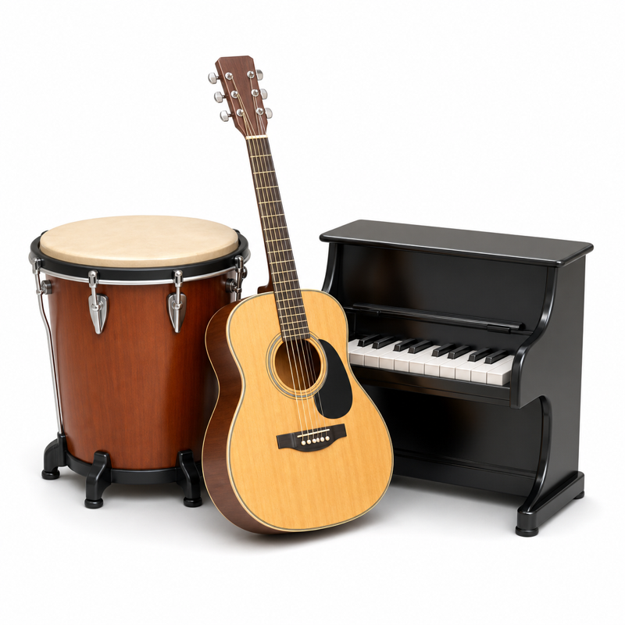
声
振动发声 · 声波台
声音的产生
苏教版科学 · 四年级上册
声音,是物体振动产生的
▶ 打开声波台

Slide 2
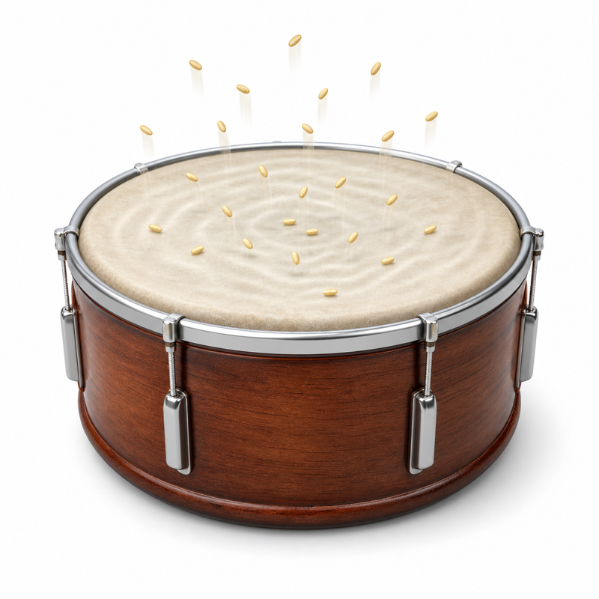
从"听声音"说起
声
这些声音,是怎么来的?
声音无处不在
说话、敲鼓、弹琴、风吹……我们身边充满了各种声音。
提出问题
它们看不见、摸不着,究竟是怎么产生的?
今天的任务
做实验找规律,弄清声音的产生与它的两个特点。
敲鼓时,鼓面在做什么?
声音的产生 · 苏教版科学四年级上册
其 二

Slide 3
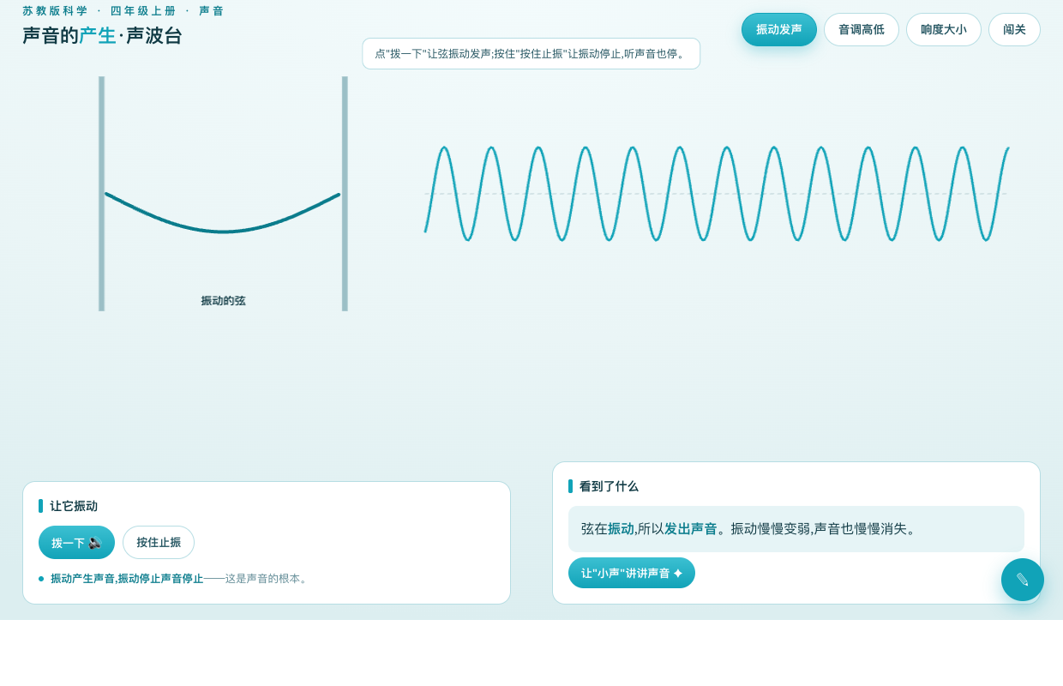
动手 · 振动发声
声
振动,才会发出声音
拨一拨
拨弦→振动→发声
拨动琴弦,它振动起来,就发出了声音。
止一止
按住它不让它动,声音立刻停止。
想一想
声音的有无,和"振动"有什么关系?
▶ 声波台 · 振动发声
声音的产生 · 苏教版科学四年级上册
其 三

Slide 4
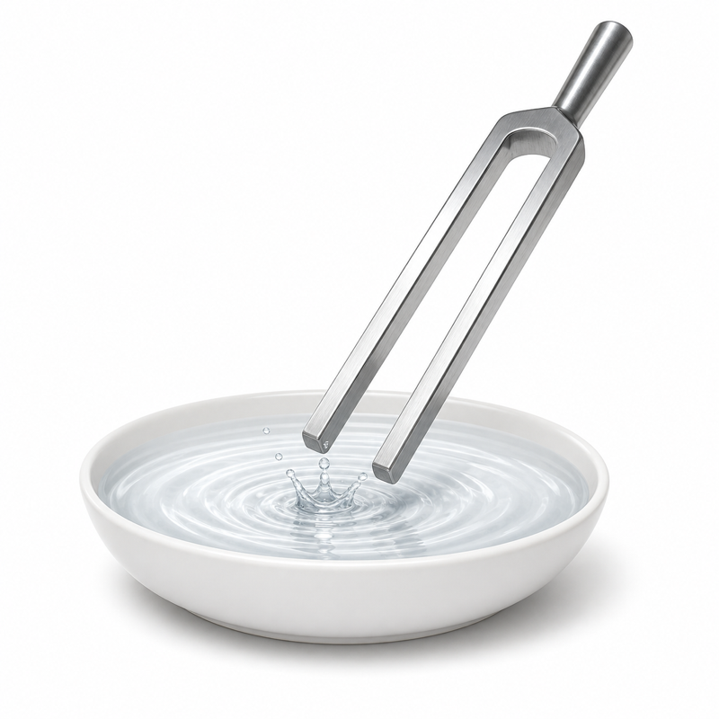
证据 · 看见振动
声
看不清的振动,放大给你看
结 论
声音是物体
振动产生的;
振动停止,
声音停止。
鼓面振动 → 米粒蹦跳
音叉振动 → 溅起水花
米粒蹦跳、水花飞溅,都是物体在振动的"放大证据"——振动看不清,现象帮你看见。
声音的产生 · 苏教版科学四年级上册
其 四

Slide 5
辨一辨 · 两个特点
声
音调 vs 响度,别搞混
特点 | 是什么 | 由什么决定 | 声波怎么变 | 生活例子
音调 | 声音的高低 (尖 / 沉) | 物体振动的 快慢(频率) | 振动越快 → 声波越密 | 细琴弦、短管子 音调高
响度 | 声音的强弱 (响 / 轻) | 物体振动的 幅度 | 振幅越大 → 声波越高 | 用力敲鼓 声音更响
记牢:音调=高低(由振动快慢决定);响度=大小(由振动幅度决定)。两者是不同的特点。
声音的产生 · 苏教版科学四年级上册
其 五

Slide 6
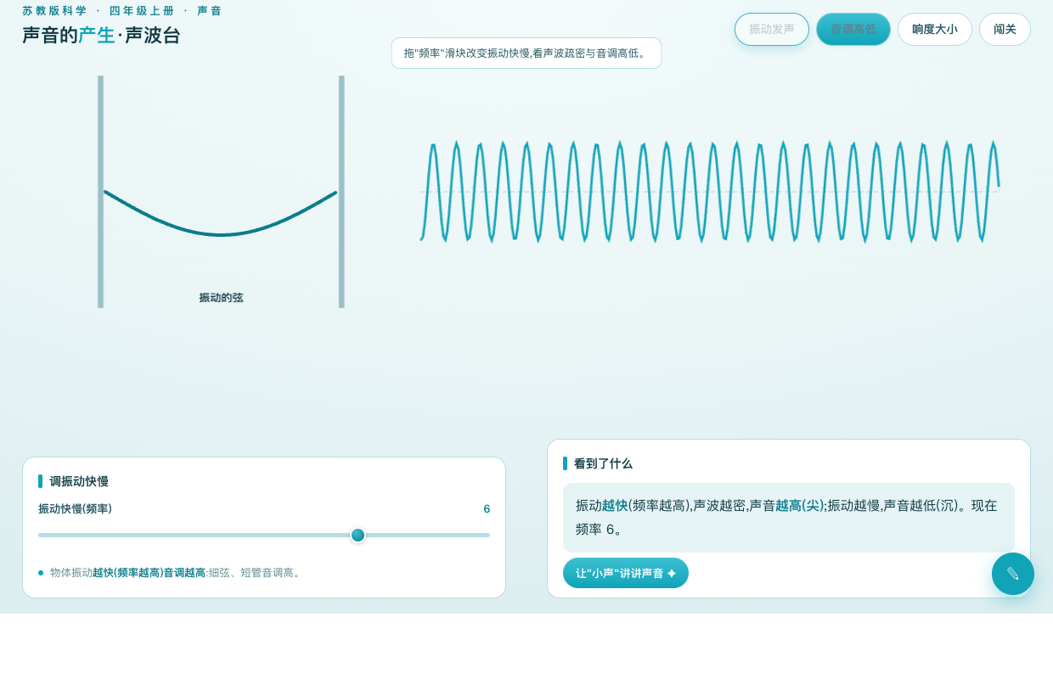
特点一 · 音调
声
振动越快,音调越高
看声波
频率高 → 声波密 → 音调高
拖频率滑块:振动越快,声波越密,音调越高(尖)。
想例子
细琴弦比粗琴弦音调高,短管子比长管子音调高。
动手试
在声波台拖一拖频率,边看声波边想音调变化。
▶ 声波台 · 音调高低
声音的产生 · 苏教版科学四年级上册
其 六

Slide 7
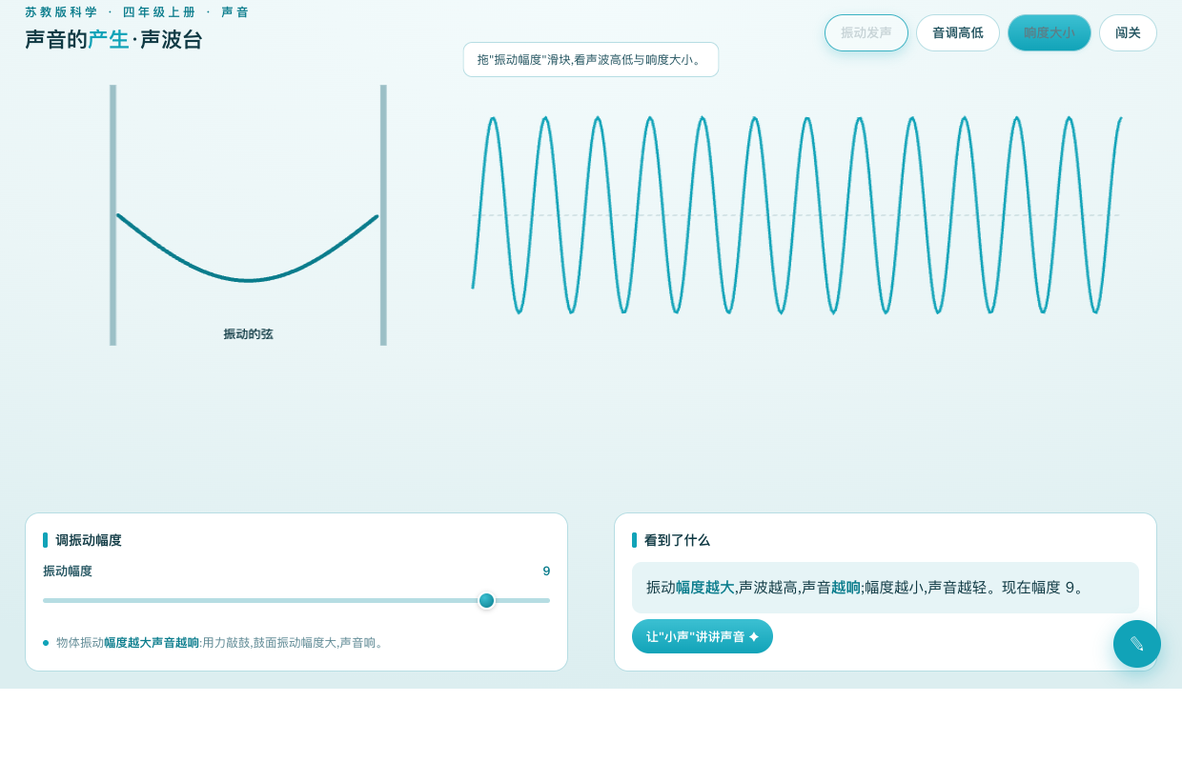
特点二 · 响度
声
振动幅度越大,声音越响
看声波
振幅大 → 声波高 → 声音响
拖振幅滑块:振动幅度越大,声波越高,声音越响。
想例子
轻轻敲鼓声音小,用力敲鼓鼓面振幅大、声音响。
别混淆
响度变了,音调不一定变——这是两个不同的特点。
▶ 声波台 · 响度大小
声音的产生 · 苏教版科学四年级上册
其 七

Slide 8
小结 · 板书
声音的产生
声音由物体
振动产生
振动停止
振动快慢
振动幅度
声音停止
决定音调高低
决定响度大小
▶ 声波台 · 闯关
声音的产生 · 苏教版科学四年级上册
其 八

Slide 9
课后 · 作业
声
动手验一验
必做
用橡皮筋、尺子各制造一次声音,边发声边摸/看它的振动,写下你的发现。
实践
手放喉咙上轻声和大声说话,感受振动的不同,说说和响度的关系。
挑战
用长短不同的橡皮筋(或水量不同的瓶子)发出高低不同的声音,记录方法。
声音的产生 · 苏教版科学四年级上册
其 九

Slide 10

振动,产生声音
一停一动之间,藏着声音的秘密
声音的产生 · 苏教版科学四年级上册
其 十

